Slide 1

原电池的再认识
朝阳区线上课堂·高二年级化学
北京市陈经纶中学 曹宇辉

Slide 2
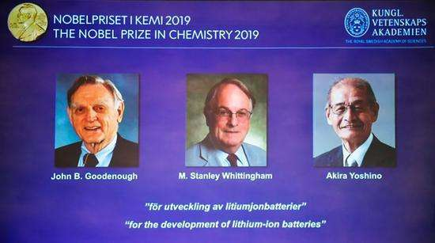

2019年诺贝尔化学奖用于奖励锂离子电池的发展。电池结构简单，携带方便，充放电操作简便易行，不受外界气候和温度的影响，性能稳定可靠，在现代社会生活中的各个方面发挥有很大作用。

Slide 3
活动一:复习原电池基本原理
根据反应Fe+2FeCl₃=3FeCl₂设计一个原电池，画出装置图，标出电极材料、电子流动方向，离子运动方向,并写出电极反应式。

Slide 4
活动一:复习原电池基本原理
Fe+2FeCl₃=3FeCl₂
e
G
Fe
C或Cu等
负极：
Fe-2e⁻=Fe²⁺
正极：
2Fe³⁺+2e⁻=2Fe²⁺
Cl⁻
Fe³⁺
FeCl₃溶液

Slide 5
活动二:设计原电池
根据反应2Fe³⁺ +2I⁻ = 2Fe²⁺+I₂设计一个原电池。(提供试剂：FeCl₃溶液、KI溶液，电极材料自选)
G
C棒
C棒
KI溶液
FeCl₃溶液

Slide 6
认识盐桥：
（1）盐桥的成分：饱和的KCl溶液和琼脂制成的胶冻。
（2）盐桥的作用：离子库，使两溶液保持电中性
①可使由它连接的两溶液保持电中性。
②保障整个电路闭合，维持反应进行。
③提供转移离子，沟通内电路。

Slide 7
外电路
mA
mA
离子通道
离子库
负极
内电路
正极
C
C
—
+
K⁺
Cl⁻
盐
桥
K⁺
氧化
反应
I⁻
Fe³⁺
还原
反应
I₂
Fe²⁺
I⁻
Cl⁻
Fe³⁺
Fe²⁺
2I⁻ -2e⁻= I₂
2Fe³⁺ +2e⁻= 2Fe²⁺

Slide 8
a、b均为石墨电极。K闭合时，指针向右偏转。b作 极。
正

Slide 9
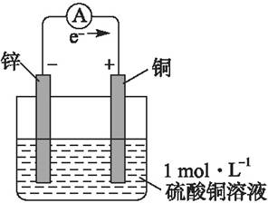
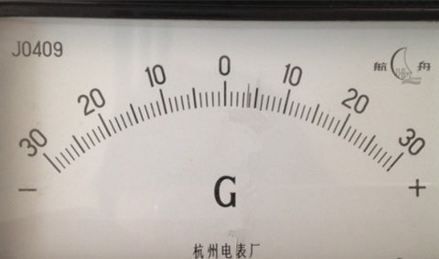
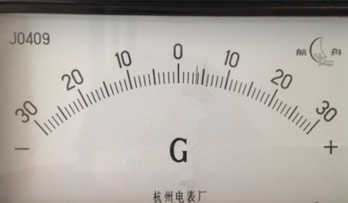
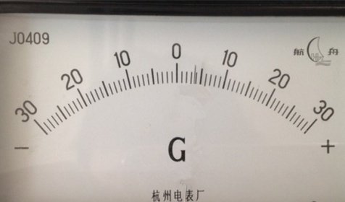
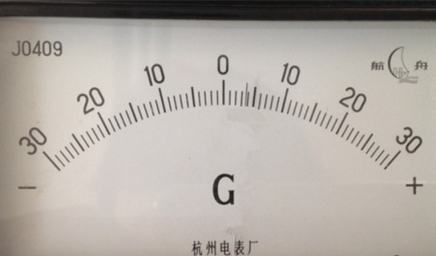
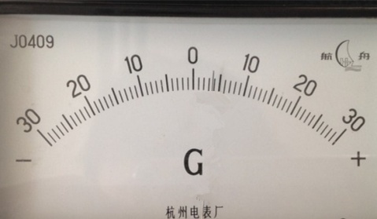
活动三 改进原电池
反应物质充足的前提下，为什么电流会衰减？
Zn
Cu
原因：锌表面附着置换出的铜
如何改进此原电池？
CuSO₄溶液
0min时
30min时
60min时
90min时
120min时

Slide 10
活动三 改进原电池
单液电池
双液电池
A
A
Zn
Cu
CuSO₄ 溶液
ZnSO₄溶液
CuSO₄溶液
想一想如果没有盐桥，可以用什么代替？

Slide 11
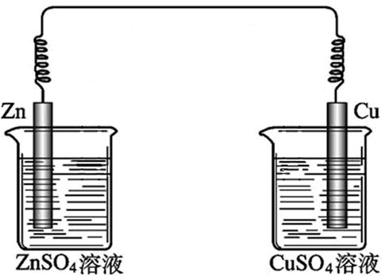
活动三 改进原电池
盐溶液（NaCl）
Cl－
Na＋
滤纸
（盐桥）
宏观：联通内电路
微观：离子库，使两溶液保持电中性

Slide 12
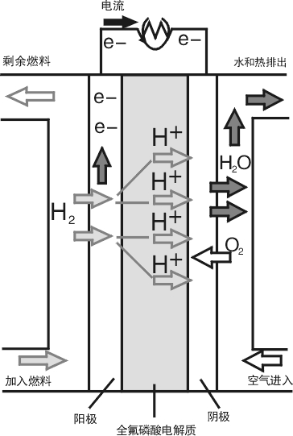
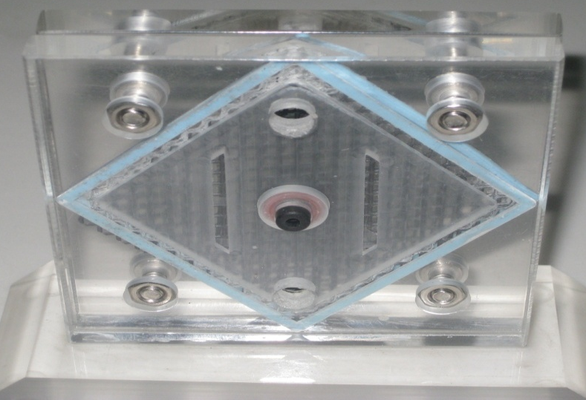
思考：内电路一定是电解质溶液吗？
两侧：电极材料和催化剂
质子交换膜

Slide 13
活动四:原电池原理的应用
(1)比较金属活动性强弱
C
例1：下列叙述可以说明金属甲比乙活动性强的是
A.甲和乙用导线连接插入稀盐酸溶液中，乙溶解，甲表面有H₂气放出
B.在氧化还原反应中，甲比乙失去的电子多
C.将甲乙作电极组成原电池时甲是负极
D.同价态的阳离子，甲比乙的氧化性强

Slide 14
活动四:原电池原理的应用
(2)调整反应速率
C
例2：下列制氢气的反应速率最快的是
A.纯铁和0.1mol/L硫酸
B.纯铁和18 mol/L硫酸
C.生铁和 0.1mol/L硫酸
D.铜和18 mol/L硫酸

Slide 15
活动四:原电池原理的应用
(2)调整反应速率
小故事：某同学在实验室制备氢气，不巧手边只有纯锌和0.1mol/L 硫酸，为了加快反应速率，聪明的他向溶液中加入几滴CuSO₄溶液。请问，有什么现象发生？为什么？
在锌表面有少量红色固体产生，同时有大量气泡产生。因为锌和生成的铜以及硫酸溶液构成原电池，化学反应速率加快。

Slide 16
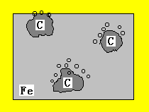
思考：钢铁在干燥的空气里长时间不易被腐蚀,但在潮湿的空气里却很快被腐蚀,这是什么原因呢?
钢铁表面形成的微小原电池示意图

Slide 17
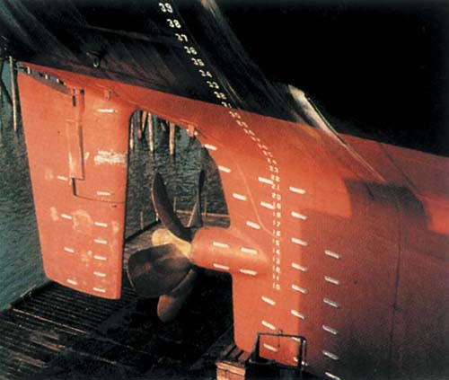
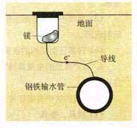
活动四:原电池原理的应用
(3)金属的防护
锌块

Slide 18
活动四:原电池原理的应用
(4)暖宝宝设计原理
市场上出售的“暖宝宝”的主要成分为铁屑、炭粉、木屑、氯化钠，水等。 启用之前与空气隔绝，启用时打开密封就会放出热量。使用完后，会发现有大量铁锈存在。
①“热敷袋”是利用 放出热量。
②炭粉的主要作用 。
③加入氯化钠的主要作用是 。
④木屑的作用是 。
铁被氧化
与铁屑、氯化钠溶液构成原电池，加速铁屑的氧化
氯化钠溶于水、形成电解质溶液
蓬松，便于氧气和铁粉接触

Slide 19
原电池再认识-关注电极反应物
2018朝阳一模27（5）利用铁的不同价态的转化设计电池：
②该电池不能以水溶液为电解质溶液，用化学方程式说明原因 。
2Li+2H₂O=2LiOH+H₂↑
Li₂O + H₂O = 2LiOH

Slide 20
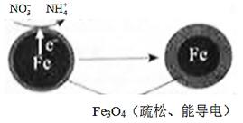
原电池再认识-关注电极反应物
（2016年北京26）用零价铁（Fe）去除水体中的硝酸盐（NO₃⁻）已成为环境修复研究的热点之一。
Fe还原水体中NO₃⁻的反应原理如上图所示。
①作负极的物质是________。
②正极的电极反应式是_________。
Fe
NO₃⁻ + 8e⁻ +10H⁺ = NH₄⁺ + 3H₂O

Slide 21
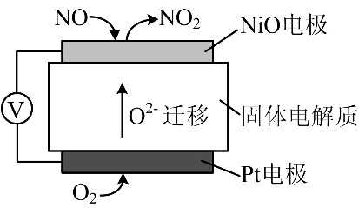
原电池再认识-关注反应过程
（2013年北京26改编）通过NO_{x}传感器可监测NO_{x}的含量，其工作原理示意图如下：说明你看到了什么？想到了什么？
Pt电极
正极为
电极反应式为:
O₂ + 4e⁻ = 2O²⁻
熔融状态ZrO₂
NiO电极
负极为
电极反应式为:
NO+O²⁻-2e⁻=NO₂
自发的氧化还原反应为：2NO+O₂=2NO₂

Slide 22
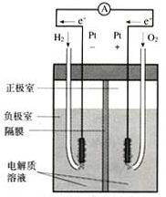
原电池再认识-关注外界条件的影响
看图说明氢氧燃料电池工作原理
正负极材料：铂电极
  正极室：通氧气
  负极室：通氢气
  电解质：H₂SO₄溶液
电池反应：
  负极 2H₂ − 4e⁻ = 4H⁺ (氧化)
  正极 O₂ + 4H⁺ + 4e⁻ = 2H₂O (还原)
  总反应 2H₂ + O₂ = 2H₂O
H₂SO₄溶液

Slide 23
综合运用-燃料电池
(2011新课标-27)（5）在直接以甲醇为燃料的燃料电池中，电解质溶液为酸性，负极的反应式为
___________________________________，
正极的反应式为___________________。
2CH₃OH+2H₂O-12e⁻ =2CO₂+12H⁺
3O₂+12H⁺+12e⁻=6H₂O
负极：CH₃OH =CO₂
+H₂O
-6e⁻
+6H⁺
正极： O₂ =2H₂O
+4H⁺
+4e⁻

Slide 24
小结：原电池电极反应式的书写
1.理解原电池工作原理
2.根据氧化还原反应原理分析原电池
3.书写电极反应式，充分考虑介质参与电极反应
4.检查书写好的电极反应式

Slide 25
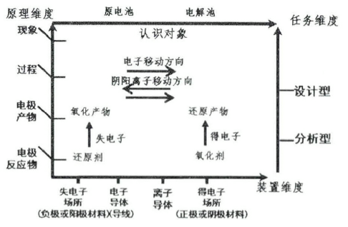
原电池认知模型

Slide 26

谢谢您的观看
北京市朝阳区教育研究中心 制作

